Slide 1
Православное монашество
Подготовила материал:
Трифонова Людмила Петровна,
учитель ИЗО, МХК, Религии России, ОРКСЭ,
МБОУ Арефинская СОШ,
Нижегородская область.

Slide 2
Проверь себя
ОБЕТЫ МОНАХОВ
Нестяжание (отказ от собственности)
Послушание (абсолютное повиновение уставу и монастырской власти, полный отказ от собственной воли)
Целомудрие (безбрачие)

Slide 3
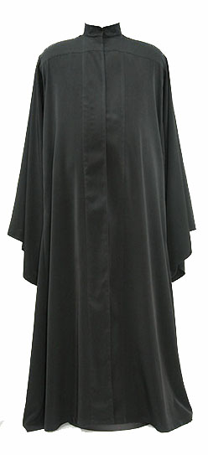
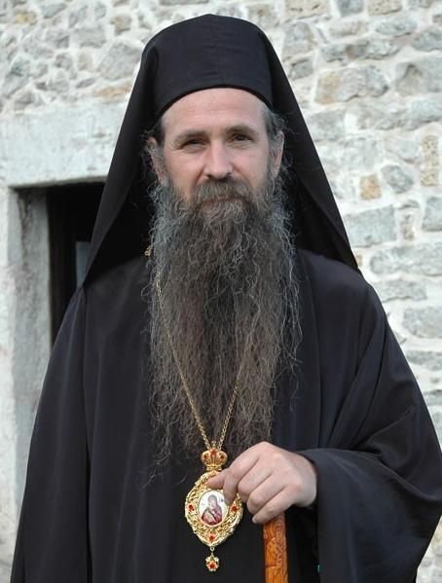
ОДЕЖДА МОНАХА
Клобук – головной убор
Ряса

Slide 4
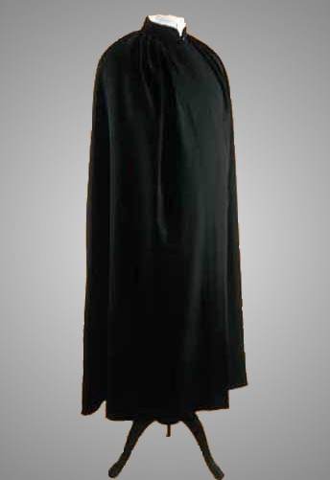
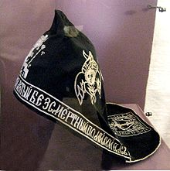
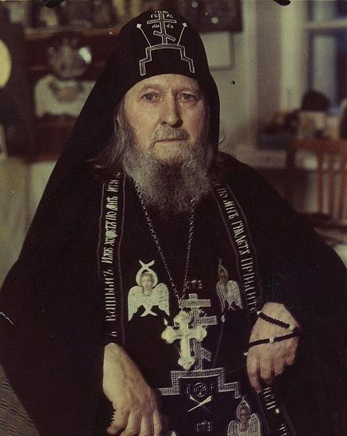
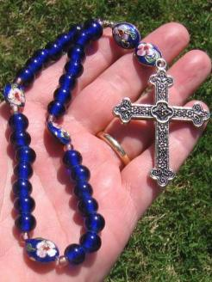
ОДЕЖДА МОНАХА
Куколь
Мантия
Чётки

Slide 5
МОНАШЕСКИЙ ПОСТРИГ

Slide 6
Проверь себя
СТЕПЕНИ МОНАШЕСТВА
Рясофор (пострижение с правом ношения рясы и клобука)
Малая схима
(пострижение с правом ношения мантии)
Великая схима (пострижение с правом ношения куколя и аналава; предполагает особые обеты строгой уединенной жизни)

Slide 7
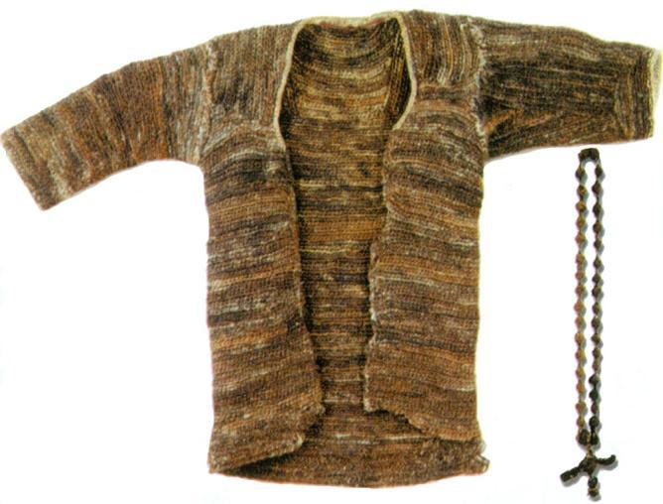
ВЛАСЯНИЦА
Власяница и четки преп. Нила Сорского
Власяница из конского волоса вблизи

Slide 8
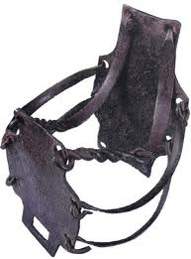
ВЕРИГИ

Slide 9
Однажды монах перевозил на лодке человека через реку. На веслах монаха было написано: "Молись" на одном и "Трудись" на другом. -Да, трудиться нужно, - рассуждал человек, глядя на весла, - а вот молиться, так ли это необходимо? Ничего не ответил ему монах, но положил на дно лодки весло с надписью "Молись" и продолжал грести только одним веслом, и лодка закружилась на месте.
ПРИТЧА «ДВА ВЕСЛА»

Slide 10
ИСТОЧНИКИ:
Учебник: Религии России. Часть 2: учебное пособие для учащихся 9 классов общеобразовательных школ / авт.- сост. В.К.Романовский, Л.А.Гончар. – Н.Новгород: Нижегородский институт развития образования, 2013.

